Slide 1
Transporta pasākumi Nacionālās enerģētikas un klimata plāna (2021.-2030.) kontekstā
Satiksmes ministrija
2020.gada 19.februāris

Slide 2
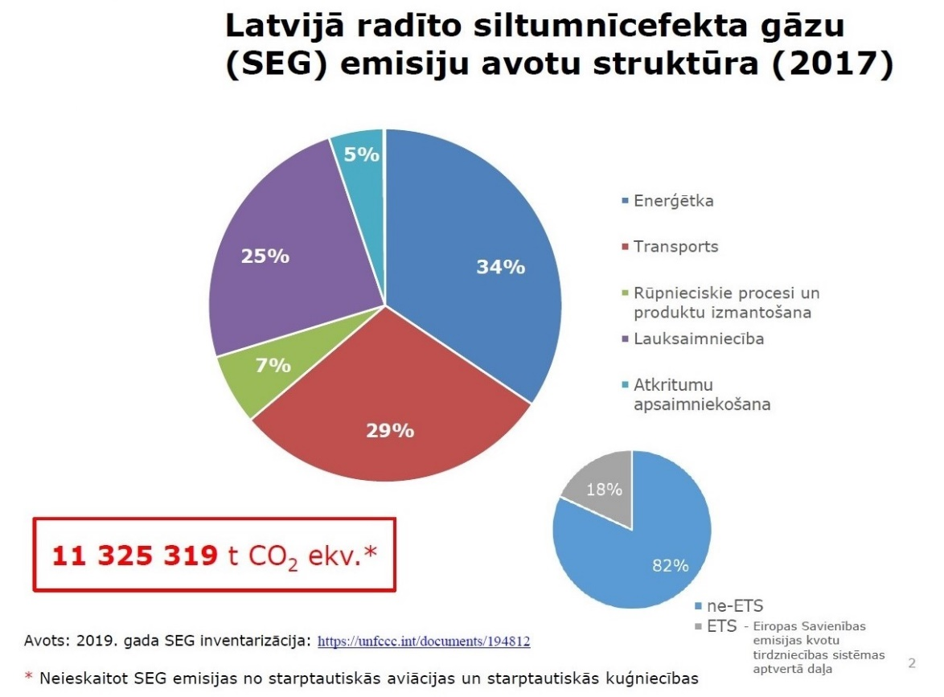
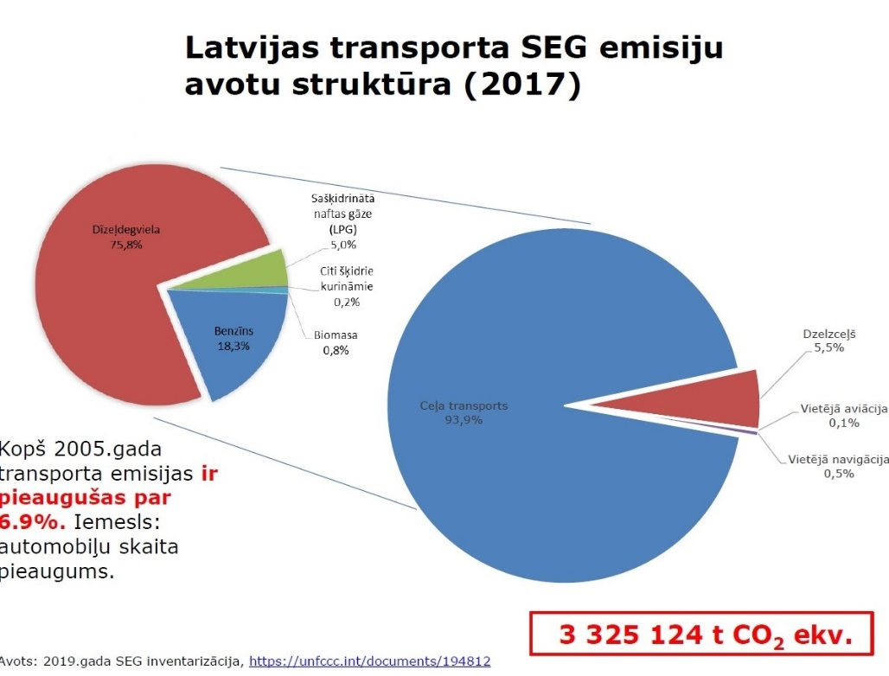
Transporta vieta ne-ETS sektorā
Transports (autotransports, dzelzceļš, iekšzemes aviācija un kuģošana iekšējos ūdeņos) veido aptuveni 30 % no visām ne-ETS siltumnīcefekta gāzes (SEG) emisijām:

Slide 3
SEG emisiju mazināšanas pasākumi transporta nozarē
Nacionālajā enerģētikas un klimata plānā attiecībā uz transportu veicamie pasākumi ir noteikti 4.pielikuma 5.rīcības virzienā “Energoefektivitātes uzlabošana, alternatīvo degvielu un AER tehnoloģiju izmantošanas veicināšana transportā”. Pasākumi paredz darbības attiecībā uz:
sabiedriskā transporta (tajā skaitā dzelzceļa) izmantošanas veicināšanu;
esošā dzelzceļa tīkla elektrifikāciju;
elektrificētas Rail Baltica līnijas izbūvi;
elektrotransportlīdzekļu uzlādes infrastruktūras attīstību;
Notes:
1.Lai veicinātu iedzīvotāju pārsēšanos no privātā automobiļa uz konkurētspējīgu, integrētu un ērtu sabiedrisko transportu ir izstrādāts risinājums sabiedriskā transporta sistēmas attīstībai no 2021. līdz 2030.gadam. Latvijas iedzīvotāju mobilitātes nodrošināšanai jāveicina dzelzceļa pasažieru pārvadājumi un šeit būtiska loma būs jaunu elektrovilcienu iegādei. Mērķis ir sniegt kvalitatīvu piedāvājumu sabiedriskā transporta jomā un palielināt pasažieru skaitu. Attiecībā uz atbalstu jaunu elektrovilcienu iegādei jau ir pieņemts MK lēmums.
2.Pašlaik Latvijā ir elektrificēti 257 km (izvērstais elektrificēto līniju garums ir 620 km), kas veido 14% no dzelzceļa tīkla. Tas ir ievērojami mazāk par Eiropas Savienības vidējo rādītāju, kas ir 55%. Lai paaugstinātu pārvadājumu efektivitāti, veicinātu videi draudzīgu tehnoloģiju izmantošanu un paaugstinātu Latvijas dzelzceļa tranzīta koridora starptautisko konkurētspēju, LDz turpmākajos gados plāno veikt dzelzceļa galvenā tīkla elektrifikāciju. Projekta īstenošanai tiks izmantoti Eiropas Savienības Kohēzijas fonda līdzekļi un LDz finansējums. Dzelzceļa elektrifikācijas pirmā posma kopējās izmaksas plānotas 441 miljona eiro apmērā, un ir iecerēta elektrifikācija maršrutos Daugavpils-Krustpils-Rīga virzienā.
3.Latvijā šobrīd vienīgais reālais projekts, kurš nodrošinātu pārvadājumus ar mazu gaisa piesārņojumu, ir topošā dzelzceļa līnija „Rail Baltica”, jo tā visā 870 kilometru garumā no Tallinas līdz Lietuvas un Polijas robežai būs elektrificēta.
4. Šobrīd ETL uzlādes infrastruktūru Latvijā attīsta CSDD ar mērķi nodrošināt pārklājumu uz galvenajiem TEN-T ceļiem visā valstī. Jau darbojas 79 ātrās uzlādes stacijas, bet projekta realizēšanas ietvaros tiks nodrošināta 139 ātrās uzlādes staciju darbība. Līdz ar to ir radīti priekšnosacījumi elektromobiļu uzlādes iespējām. Šobrīd Latvijā ir reģistrēti 948 elektrotransportlīdzekļi.

Slide 4
SEG emisiju mazināšanas pasākumi transporta nozarē
Nacionālajā enerģētikas un klimata plānā attiecībā uz transportu veicamie pasākumi ir noteikti 4.pielikuma 5.rīcības virzienā “Energoefektivitātes uzlabošana, alternatīvo degvielu un AER tehnoloģiju izmantošanas veicināšana transportā”. Pasākumi paredz darbības attiecībā uz:
mazemisiju un bezemisiju transportlīdzekļu skaita palielināšanas veicināšanu;
multimodālo punktu izveidošanas veicināšanu;
stāvparku infrastruktūras izveides veicināšanu;
veloinfrastruktūras un gājēju infrastruktūras attīstīšanu;

Slide 5
Paldies par uzmanību!

